Slide 1
Jméno autora: Mgr. Olga Bayerlová
Datum vytvoření: 22.04.2013
Číslo DUMu: VY_32_INOVACE_14_AJ3E
Ročník: II.
Anglický jazyk
Vzdělávací oblast: Jazyk a jazyková komunikace
Vzdělávací obor: Anglický jazyk
Tematický okruh: Časové údaje
Téma: Denní režim
Metodický list/anotace: Prezentace určená pro opakování pomocí projekce PC nebo formou vytištění pracovního listu s následnou kontrolou. Vhodné k procvičování a doplnění slovní zásoby.

Slide 2
Questionnaire
What time do your parents get up at the weekend?
When do you leave home to school?
How often does your friend call you?
What time do you usually have lunch?
When do you go to bed?
  in a week
  at the weekend/on holidays
What day do you have time for your hobbies?
When do you clean your room/flat?
How long do you study during a week?

Slide 3
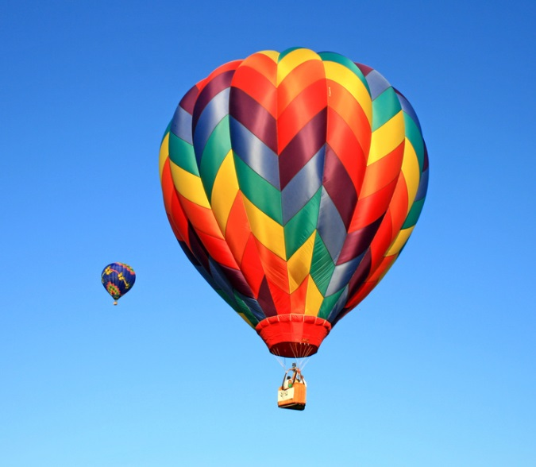
Adverbs and time expressions
Complete these sentences.
I often…
My friend usually…
Our teachers never…
Your brother sometimes…
……………………………………………………………every day.
………………………………………………………..twice a year.
………………………………………….on Monday afternoon.
………………………………………………………….in summer.

Slide 4
Homework
Prepare a dialogue. Ask your friend about his/her daily routine, hobbies, interests. Don‘t forget to use time expressions.

Slide 5
Citace:
Zdroj obrázků: MS Office, Verze: 14.0.6129.5000 (64bitová verze)

